Slide 1

아동학대 예방 교육 · 고학년
어린이의 4대 권리
생존·보호·발달·참여
Notes:
[도입 · 5분] 표지를 보여 주고 질문으로 생각 열기

Slide 2
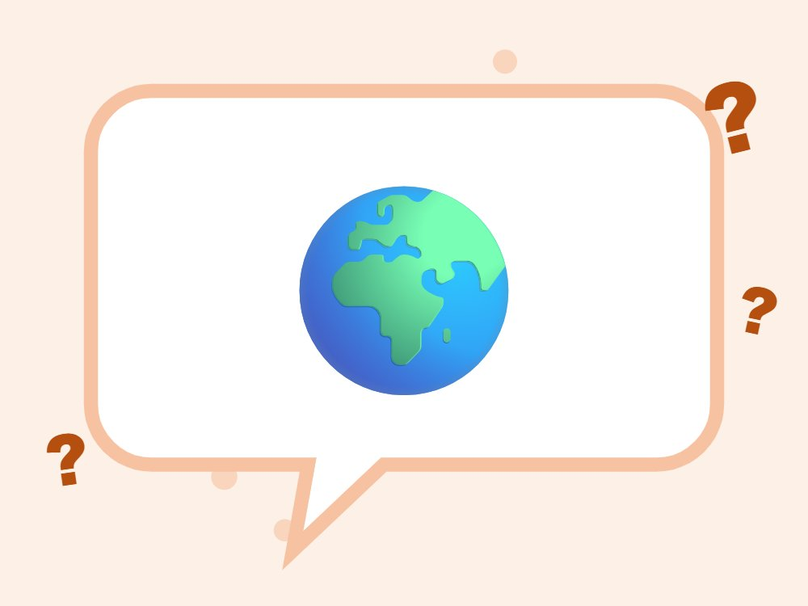
생각해 볼까요?
어린이 권리를 지키는 세계의 약속이 있을까요?
Notes:
[도입 · 5분] 표지를 보여 주고 질문으로 생각 열기
진행 팁: 유엔아동권리협약(1989)을 짧게 소개해요. 우리나라도 함께 약속한 나라예요.

Slide 3
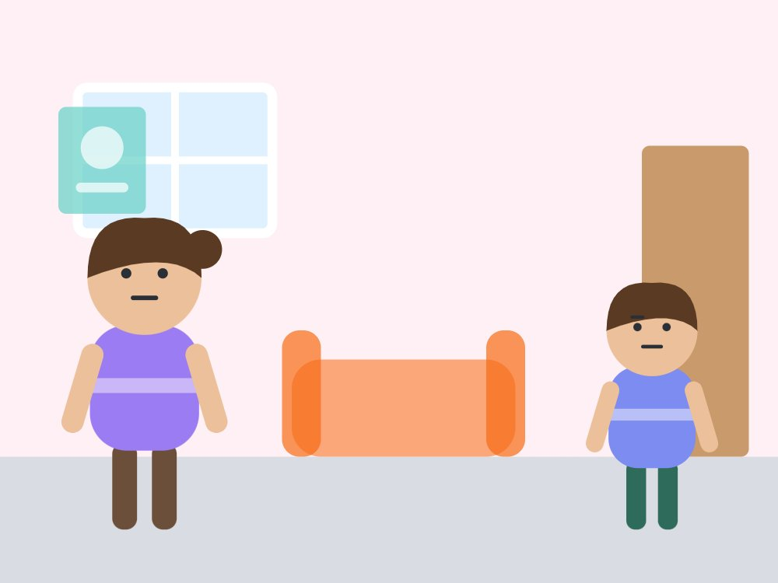
🎬 상황 1
의견을 묻지 않는 결정
가족이 이사를 결정하면서 하은이의 생각은 한 번도 묻지 않았어요.
🤔 하은이의 어떤 권리와 연결될까요?
Notes:
[도입 · 5분] 표지를 보여 주고 질문으로 생각 열기
진행 팁: 모둠별로 1분 동안 이야기하고 2~3명이 발표해요. 정답을 정하기보다 '왜 그렇게 생각했는지' 이유를 말하게 해 주세요.

Slide 4
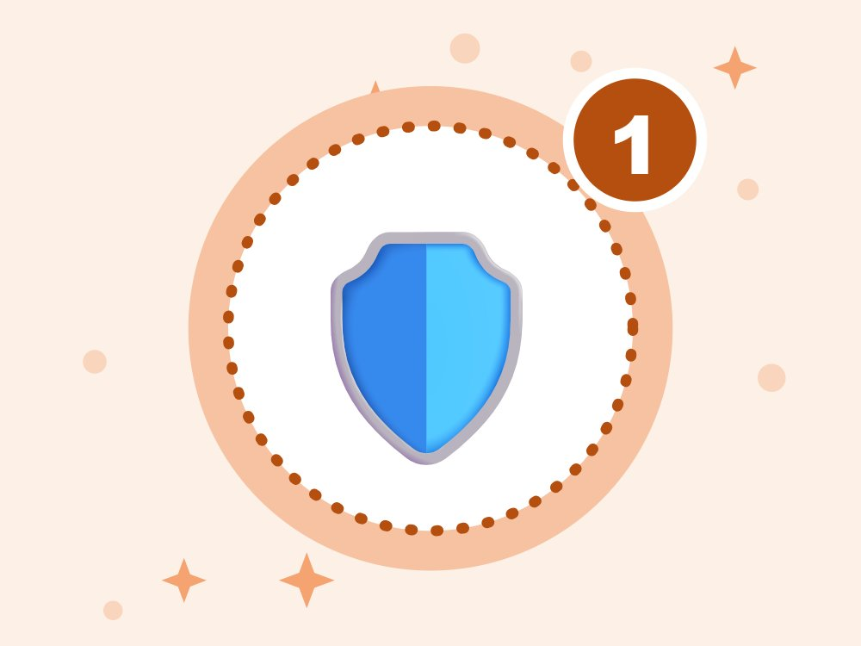
1
생존·보호
건강하게 살고 폭력에서 보호받을 권리
Notes:
[전개 1 – 핵심 약속 · 10분] 생존·보호 · 발달 · 참여를 그림과 함께 하나씩 알아보기
진행 팁: 생존권과 보호권을 묶어서 설명해요.

Slide 5
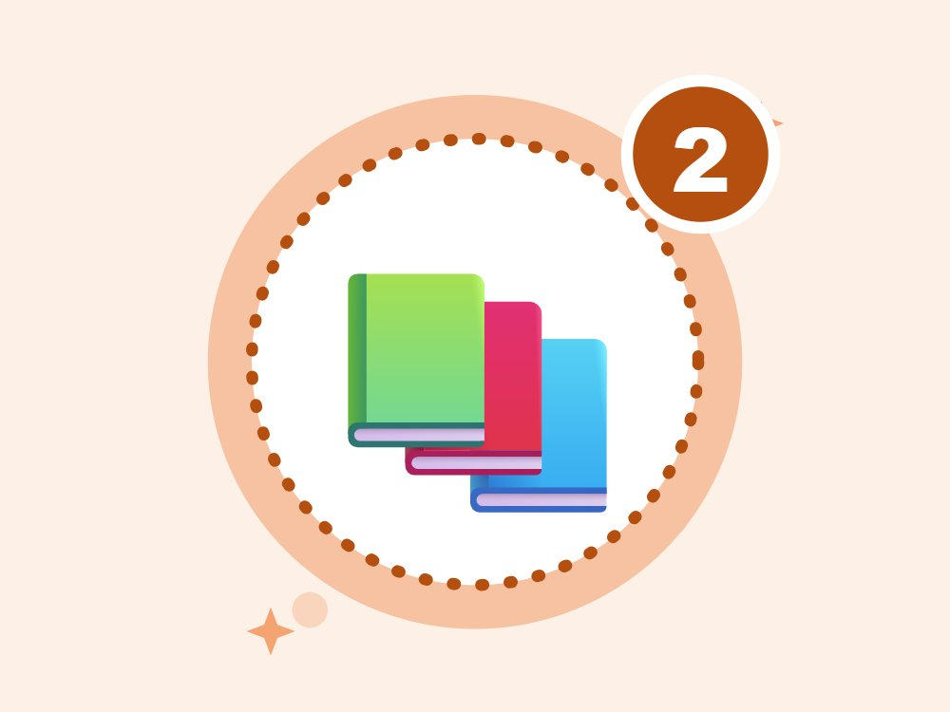
2
발달
배우고, 놀고, 쉬며 자랄 권리
Notes:
[전개 1 – 핵심 약속 · 10분] 생존·보호 · 발달 · 참여를 그림과 함께 하나씩 알아보기
진행 팁: 노는 것도 권리라는 말에 아이들이 좋아해요.

Slide 6
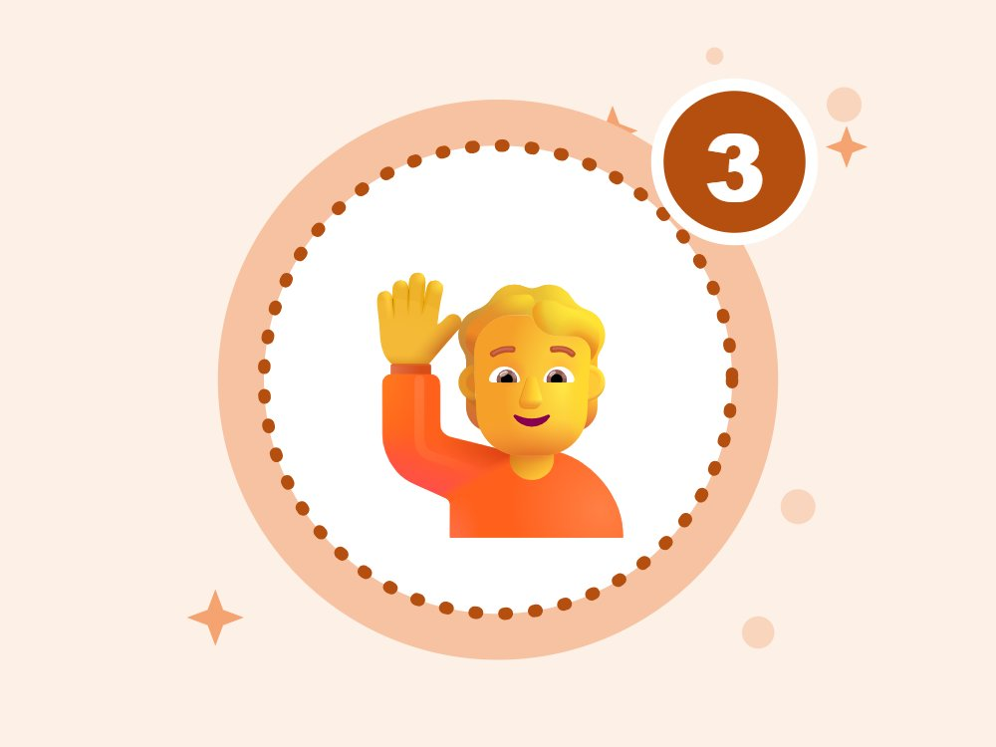
3
참여
내 의견을 말하고 들어 줄 권리
Notes:
[전개 1 – 핵심 약속 · 10분] 생존·보호 · 발달 · 참여를 그림과 함께 하나씩 알아보기
진행 팁: 센터 자치회의도 참여권이라고 연결해 주세요.

Slide 7
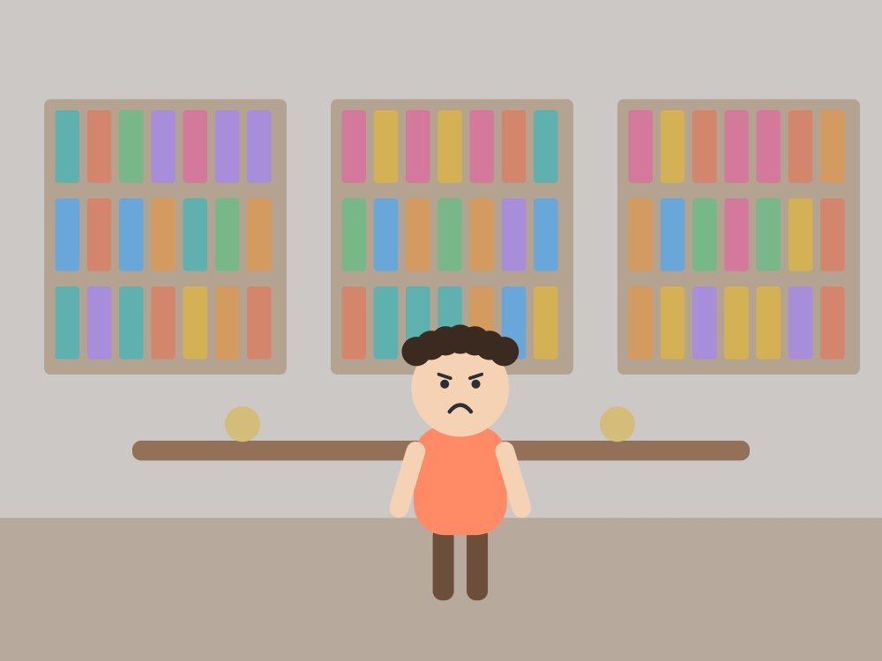
🎬 상황 2
쉬는 시간 없는 하루
준호는 학원이 끝나면 밤 11시예요. 놀 시간도, 쉴 시간도 없어요.
🤔 준호에게 필요한 권리는 무엇일까요?
Notes:
[전개 2 – O X 퀴즈 · 10분] 팔로 O X를 만들어 답하고 이유 말하기
진행 팁: 모둠별로 1분 동안 이야기하고 2~3명이 발표해요. 정답을 정하기보다 '왜 그렇게 생각했는지' 이유를 말하게 해 주세요.

Slide 8
O X 퀴즈 1 / 4
노는 것도 어린이의 권리예요.
O
X
Notes:
정답은 O예요. 아이들이 팔로 O 또는 X를 만들어 답하게 해요. 다음 장에 정답과 해설이 나와요.
[전개 2 – O X 퀴즈 · 10분] 팔로 O X를 만들어 답하고 이유 말하기

Slide 9
O X 퀴즈 1 / 4
노는 것도 어린이의 권리예요.
O
X
O · 쉬고 노는 것은 발달권에 들어가요.
유엔아동권리협약에는 생존권, 보호권, 발달권, 참여권 네 가지 권리가 있어요. 놀고 쉬는 것은 잘 자라기 위한 발달권이에요.
Notes:
정답: O — 쉬고 노는 것은 발달권에 들어가요.
해설: 유엔아동권리협약에는 생존권, 보호권, 발달권, 참여권 네 가지 권리가 있어요. 놀고 쉬는 것은 잘 자라기 위한 발달권이에요.

Slide 10
O X 퀴즈 2 / 4
어린이는 어른이 정한 대로만 해야 해요.
O
X
Notes:
정답은 X예요. 아이들이 팔로 O 또는 X를 만들어 답하게 해요. 다음 장에 정답과 해설이 나와요.

Slide 11
O X 퀴즈 2 / 4
어린이는 어른이 정한 대로만 해야 해요.
O
X
X · 어린이도 자기 의견을 말할 참여권이 있어요.
어린이도 자기와 관련된 일에 의견을 말할 권리(참여권)가 있어요. 어른은 그 의견을 귀 기울여 들어야 해요.
Notes:
정답: X — 어린이도 자기 의견을 말할 참여권이 있어요.
해설: 어린이도 자기와 관련된 일에 의견을 말할 권리(참여권)가 있어요. 어른은 그 의견을 귀 기울여 들어야 해요.

Slide 12
O X 퀴즈 3 / 4
방임(돌보지 않음)도 권리를 침해하는 거예요.
O
X
Notes:
정답은 O예요. 아이들이 팔로 O 또는 X를 만들어 답하게 해요. 다음 장에 정답과 해설이 나와요.

Slide 13
O X 퀴즈 3 / 4
방임(돌보지 않음)도 권리를 침해하는 거예요.
O
X
O · 밥, 잠, 병원, 교육을 챙기지 않는 것도 학대예요.
때리지 않아도 밥, 잠, 씻기, 병원, 학교를 챙기지 않으면 '방임'이라는 학대예요. 어린이의 생존권과 보호권을 지키지 않은 거예요.
Notes:
정답: O — 밥, 잠, 병원, 교육을 챙기지 않는 것도 학대예요.
해설: 때리지 않아도 밥, 잠, 씻기, 병원, 학교를 챙기지 않으면 '방임'이라는 학대예요. 어린이의 생존권과 보호권을 지키지 않은 거예요.

Slide 14
O X 퀴즈 4 / 4
권리는 착한 어린이만 가질 수 있어요.
O
X
Notes:
정답은 X예요. 아이들이 팔로 O 또는 X를 만들어 답하게 해요. 다음 장에 정답과 해설이 나와요.

Slide 15
O X 퀴즈 4 / 4
권리는 착한 어린이만 가질 수 있어요.
O
X
X · 모든 어린이가 차별 없이 권리를 가져요.
권리는 착한 일을 해야 받는 상이 아니에요. 모든 어린이는 태어날 때부터 차별 없이 권리를 가져요.
Notes:
정답: X — 모든 어린이가 차별 없이 권리를 가져요.
해설: 권리는 착한 일을 해야 받는 상이 아니에요. 모든 어린이는 태어날 때부터 차별 없이 권리를 가져요.

Slide 16
⚖️
알아 두면 힘이 되는 법
2021년 1월부터 민법의 '징계권'이 없어졌어요. '사랑의 매'도 법으로 허락되지 않아요.
1
아동학대를 신고한 사람의 이름은 법으로 비밀이 지켜져요.
2
지역아동센터 선생님은 신고의무자예요. 알게 되면 반드시 신고해야 해요.
3
근거: 민법(2021.1.26 개정) · 아동학대처벌법
Notes:
[전개 2 – O X 퀴즈 · 10분] 팔로 O X를 만들어 답하고 이유 말하기
진행 팁: 법은 겁주려는 게 아니라 '나와 친구를 지켜 주는 장치'라고 설명해 주세요. 어려운 말은 쉬운 말로 바꿔 읽어요.

Slide 17

우리 센터 권리 지도
센터 생활에서 지켜지는 권리, 더 필요한 권리 찾기
Notes:
[활동 – 우리 센터 권리 지도 · 10분] 센터 생활에서 지켜지는 권리, 더 필요한 권리 찾기
진행 팁: 모둠별로 4대 권리 칸을 나눈 종이에 '센터에서 지켜지는 것'과 '더 바라는 것'을 적고 발표해요. 좋은 의견은 자치회의 안건으로 올려요.

Slide 18
📞
도움이 필요하면 여기로
112
129
1388
경찰 · 범죄 · 아동학대 신고
보건복지상담 (아동학대 상담)
청소년 고민 상담
어디에 알릴지 모를 때
24시간 · 문자·카톡도
도움을 청하는 건 고자질이 아니에요. 나와 친구를 지키는 용기예요.
Notes:
[정리 · 5분] 오늘의 약속 다 같이 외치고 활동지 나눠 주기
진행 팁: 번호를 다 같이 소리 내어 읽어요. 센터 전화번호와 보호자 번호도 함께 확인해 주세요.

Slide 19
🛡️
보호
📚
발달
🙋
참여
오늘의 약속 · 다 같이 외쳐요!
Notes:
[정리 · 5분] 오늘의 약속 다 같이 외치고 활동지 나눠 주기

Slide 20
📚 알아 두면 좋아요 (선생님용)
「아동복지법」 제3조: 아동은 18세 미만인 사람. 「아동학대범죄의 처벌 등에 관한 특례법」도 같은 기준을 써요.
정서학대에는 반복적 모욕·위협·차별, 가정폭력 목격 등이 포함돼요.
보호자의 정당한 지도(예: 휴대폰 사용 약속)와 학대(모욕·위협·체벌·기본 돌봄 박탈)를 구분해서 설명해 주세요.
Q. 훈육과 학대는 어떻게 구분하나요?
A. 체벌·모욕·위협·기본 돌봄 박탈은 훈육이 아니에요. 2021년 민법 징계권 조항이 삭제돼 체벌은 어떤 이유로도 허용되지 않아요.
Q. 학생이 '우리 집도 그래'라고 하면요?
A. 수업 중에는 '그런 마음이 들 수 있어'라고 받아 주고, 끝나고 따로 이야기를 들어 주세요. 학대가 의심되면 112에 신고해요.
Notes:
이 장은 선생님용이에요. 아이들에게 보여 줄 필요는 없어요.

Slide 21
선생님용 준비 메모
준비물
공식 자료
TV 또는 빔프로젝터
활동지(인원수만큼)
색연필
4칸 활동지
국가아동권리보장원 – 아동학대 예방·신고 안내 (신고 112, 상담 129) (누리집)
안전 주의 아이가 학대를 털어놓으면 "말해줘서 고마워, 네 잘못이 아니야"라고 말하고 자세히 캐묻지 마세요. 의심만 되어도 112에 신고해요(상담 129). 선생님은 신고의무자예요.
Notes:
이 장은 선생님용이에요. 아이들에게 보여 줄 필요는 없어요.
만든 사람 jeonghwan0415 · 자료는 CC BY-NC-SA 4.0(출처 표시·비영리·같은 조건)으로 자유롭게 고쳐 쓰고 나눌 수 있어요. 영상 저작권은 각 기관에 있어요(링크·퍼가기로만 사용).

